Slide 1
Arreglos (doble recorrido)
FUNDAMENTOS DE PROGRAMACIÓN
Departamento de Informática y Sistemas
Universidad EAFIT
2018-1

Slide 2
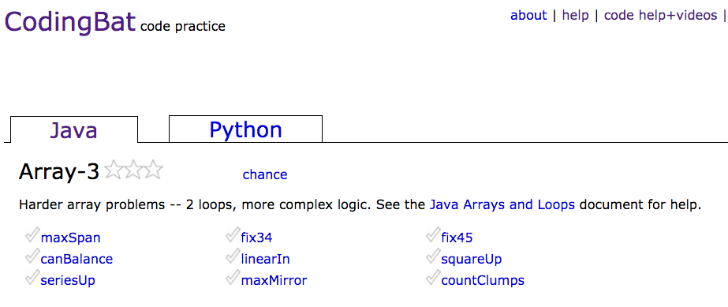
Agenda
Repaso
Patrón doble recorrido (En Codinbat: Array - 3)

Slide 3
Repaso – Recorrido total
Dado un arreglo de alturas (alturas), y una altura determinada (buscada), retornar cuántas veces aparece esa altura en el arreglo.
Notes:
Variable: cont

Slide 4
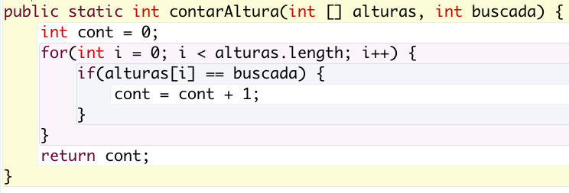
Repaso – Recorrido total (código)

Slide 5
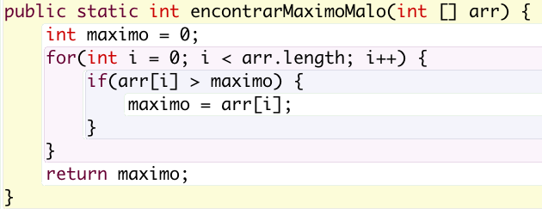
Repaso – Recorrido total (código)
Retornar el valor máximo de un arreglo (este código tiene un problema):

Slide 6
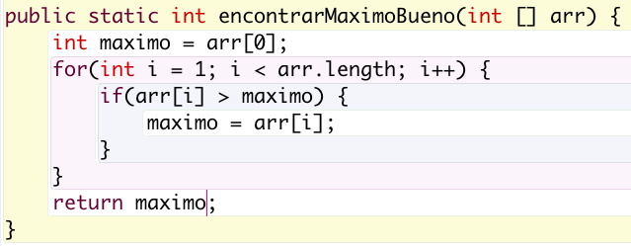
Repaso – Recorrido total (código)
Código correcto (siempre y cuando haya por lo menos 1 elemento):

Slide 7
Repaso – Recorrido parcial
Dado un arreglo de alturas (alturas), y una altura determinada (buscada), retornar la posición donde esa altura aparece, o -1 si no aparece en el arreglo. Si aparece varias veces, retornar la posición de la primera vez que aparece.
Notes:
Varible: solamente la i

Slide 8
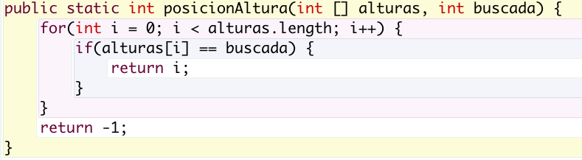
Repaso – Recorrido parcial (código)
Retornar la posición donde aparece una altura en el arreglo (o -1 si no aparece):

Slide 9
Patrón de doble recorrido
“Se utiliza para resolver aquellos problemas en los cuales, por cada elemento de la secuencia, se debe hacer un recorrido completo.” (Casallas y Villalobos: Fundamentos de Programación)

Slide 10
Patrón doble recorrido
Ejemplos:
Encontrar la nota que aparece un mayor número de veces en un curso
Una solución: tomamos la primera nota y contamos cuántas veces aparece en el arreglo (mediante un recorrido total). Luego hacemos lo siguiente con la segunda nota, luego con la tercera, y así sucesivamente. Vamos guardando la nota “campeona” (la que más veces aparece). Al final escogemos la que aparece un mayor número de veces.

Slide 11
Patrón doble recorrido
Para resolver el problema hago lo siguiente:
Visito la posición 0 y, con un ciclo anidado, visito todos los elementos (*)
Visito la posición 1 y, con un ciclo anidado, visito todos los elementos (*)
…
Visito la última posición y, con otro ciclo, visito todos los elementos (*)
(*) En algunos casos, basta con recorrer desde el elemento que se visita hasta el final.

Slide 12
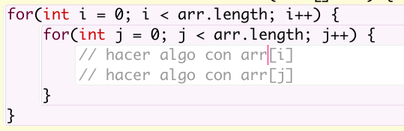
Patrón doble recorrido
Dos ciclos.
Uno externo y otro anidado
Algo así:

Slide 13
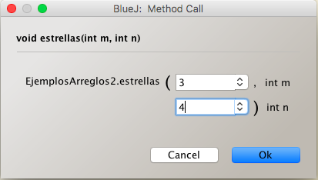
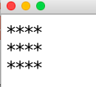
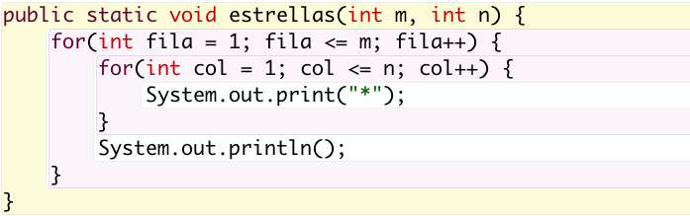
Ciclos Anidados
Recordar los ciclos anidados:

Slide 14
Patrón doble recorrido
Dado un arreglo de alturas (no vacío), retornar la altura que más frecuentemente ocurre en el arreglo. Si hay empate en la primera posición, retornar cualquiera de las alturas ganadoras.
Notes:
Variables:
campeona, contCampeona
retadora, contRetadora

Slide 15


¡MUY IMPORTANTE!
NO correr a resolverlo en código
Resolverlo “a mano” primero

Slide 16
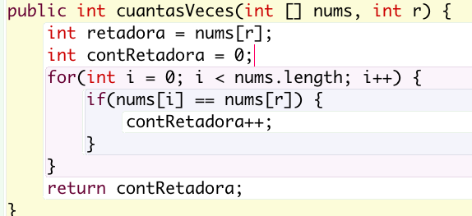
Patrón doble recorrido
Preparación: (cuántas veces aparece la altura que está en la posición “r”)

Slide 17
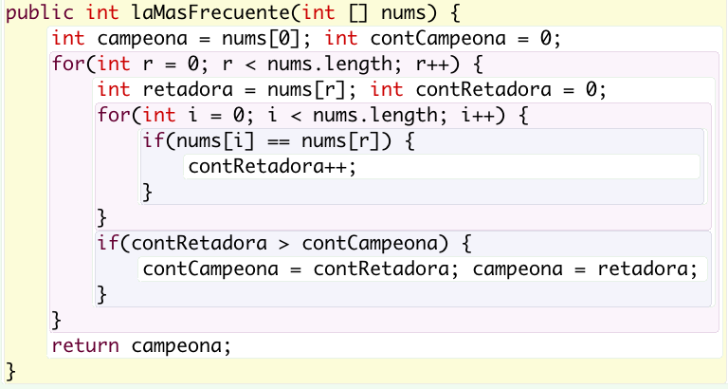
Patrón doble recorrido

Slide 18
Patrón doble recorrido
Mejorar el desempeño:
for(int r = 0; …)
for(int i = r; …)

Slide 19

Otro ejemplo – Selection Sort
“Selection Sort”
(Video de Harvard CS50)

Slide 20
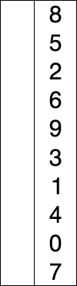
Selection Sort
Animación 1 (de Wikipedia)
Amarillo: elementos ya en su posición
Azul: elementos que se visitan
Rojo: el menor elemento de esa iteración

Slide 21

Selection Sort
Animación 2 (de Wikipedia)

Slide 22
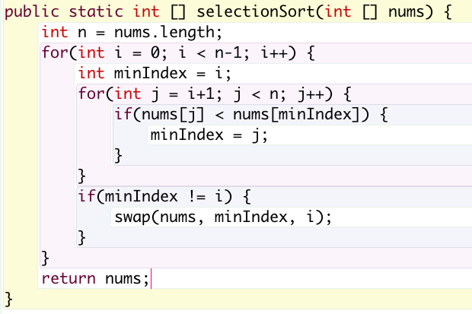
Selection Sort – Código

Slide 23
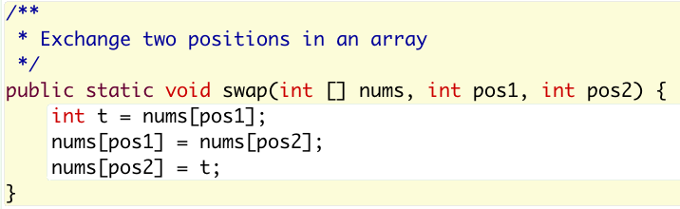
Selection Sort – Código

Slide 24

Animación (personas)
Índice amarillo: cuál posición del arreglo estamos visitando con el ciclo externo
Índice azul: cuál posición del arreglo estamos visitando con el ciclo interno
Índice rojo: la posición del menor elemento para esta iteración

Slide 25
Créditos
Insertion Sort animations:
(1) By Joestape89 at the English language Wikipedia, CC BY-SA 3.0, https://commons.wikimedia.org/w/index.php?curid=3330231
(2) By en:Marco Polo at en.wikipedia.org - Own work - originally uploaded at en.wikipedia.org with same filename (log), Public Domain, https://commons.wikimedia.org/w/index.php?curid=6503932
(3) Definición del patrón de doble recorrido: Casallas y Villalobos, “Fundamentos de Programación”, Pearson, 2006.

